Slide 1

Лекція 14. Операції з матрицями.

Slide 2
Двовимірний масив цілих чисел int а[4][4] має чотири рядки та чотири стовпця.
а[0][0] | а[0][1] | а[0][2] | а[0][3]
а[1][0] | а[1][1] | а[1][2] | а[1][3]
а[2][0] | а[2][1] | а[2][2] | а[2][З]
а[3][0] | а[3][1] | а[3][2] | а[3][3]
У пам’яті комп’ютера масив розташовується безперервно за рядками:
а[0][0], а[0][1], а[0][2], а[0][3], а[1][0], а[1][1], а[1][2], ... а [3][3].
Двовимірні (багатовимірні) масиви оголошуються наступним чином:
int mas[2][5] ={1, 5, 3, 7, 4,10, 11, 13, 14, 25 };
int mas[ ][5] ={1, 5, 3, 7, 4, 10, 11, 13, 14, 25 };
int mas[ ][5] ={{ 1, 5, 3, 7, 4 },{10, 11, 13, 14, 25}};

Slide 3
ПРИКЛАД №1
Сформуйте двовимірний масив, який складається з 5 рядків і 5 стовпців за правилом arr[i,j]=2іj-i та виведіть його на екран.
Знайдіть добуток елементів п’ятого рядка масиву.

Slide 4
1. Сформуйте двовимірний масив, який складається з 5 рядків і 5 стовпців за правилом arr[i,j]=2іj-i та виведіть його на екран.
1 | const int n = 5; int arr[n][n];
2 | for (int i = 0; i < n; i++) for (int j = 0; j < n; j++) arr[i][j] = 2 * i*j - i;
3 | for (int i = 0; i < n; i++) { for (int j = 0; j < n; j++) printf("%4d", arr[i][j]); printf("\n"); }

Slide 5
2. Знайдіть добуток елементів п’ятого рядка масиву.
4 | int dob = 1; for (int i = 0; i < n; i++) for (int j = 0; j < n; j++) if (i==n-1) dob *= arr[i][j]; printf("\nДобуток елементів 5 рядка = %d", dob);
 | int dob = 1, i=n-1; for (int j=0; j < n; j++) dob *= arr[i][j]; printf("\nДобуток елементів 5 рядка = %d", dob);

Slide 6
ПРИКЛАД №2
Реалізувати програму, яка знаходить номер рядка заданого двовимірного масиву, що має максимальну за модулем суму елементів.
1 | system("chcp 1251"); system("cls"); srand(time(NULL)); const int n = 5; const int m = 4; int arr[n][m];
2 | for (int i = 0; i < n; i++) for (int j = 0; j < m; j++) arr[i][j] = rand() % 21 - 10;
3 | for (int i = 0; i < n; i++) { for (int j = 0; j < m; j++) printf("%4d", arr[i][j]); printf("\n"); }

Slide 7
Знайдіть номер рядка, що має максимальну за модулем суму елементів.
4 | int summ = 0, line=0, maxSumm=0; for (int i = 0; i < n; i++) { for (int j = 0; j < m; j++) summ += abs(arr[i][j]); printf("\nсумма %d рядкa = %d", i, summ); if (summ > maxSumm) { maxSumm = summ; line = i; } summ = 0; } printf("\nмаксимальна суммa рядoк -%d", line);

Slide 8
ПРИКЛАД №3
Дана матриця розміру M × N. Поміняти місцями рядки, що містять мінімальний і максимальний елементи матриці.

Slide 9
system("chcp 1251"); system("cls");
srand(time(NULL));
const int n = 5;
const int m = 7;
int arr[m][n];
for (int i = 0; i < m; i++)
for (int j = 0; j < n; j++)
arr[i][j] = rand() % 21 - 10;
for (int i = 0; i < m; i++) {
for (int j = 0; j < n; j++)
printf("%4d", arr[i][j]);
printf("\n");
}

Slide 10
int max = arr[0][0], min = arr[0][0], maxi = 0, mini = 0;
for (int i = 0; i < m; i++)
for (int j = 0; j < n; j++) {
if (arr[i][j] < min) {
min = arr[i][j]; mini = i;
}
if (arr[i][j] > max) {
max = arr[i][j]; maxi = i;
}
}
printf("min=%d mini=%d max=%d maxi=%d", min, mini, max, maxi);

Slide 11
int tmp;
if (mini > maxi)
{
tmp = mini;
mini = maxi;
maxi = tmp;
}
if (mini == maxi) printf("mini == maxi");
else {
for (int j = 0; j < n; j++) {
tmp = arr[mini][j];
arr[mini][j] = arr[maxi][j];
arr[maxi][j] = tmp;
}
}

Slide 12
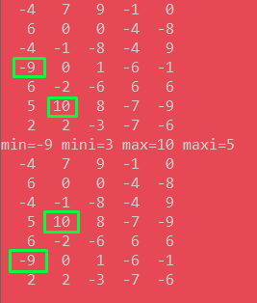

Slide 13

ПРИКЛАД №4
Знайти суму елементів заштрихованої частини матриці
а[0][0] | а[0][1] | а[0][2] | а[0][3]
а[1][0] | а[1][1] | а[1][2] | а[1][3]
а[2][0] | а[2][1] | а[2][2] | а[2][З]
а[3][0] | а[3][1] | а[3][2] | а[3][3]

Slide 14
1 | const int n = 4; int arr[n][n];
2 | for (int i = 0; i < n; i++) for (int j = 0; j < n; j++) arr[i][j] = rand() % 11 - 5;
3 | for (int i = 0; i < n; i++) { for (int j = 0; j < n; j++) printf("%4d", arr[i][j]); printf("\n"); }
4 | int summ = 0, i, j, ij=0; for (j = n - 1; j >= 0; j--) { for (i = ij; i < n; i++) { summ += arr[i][j]; printf("\narr[%d][%d]=%d,summ=%d", i,j, arr[i][j], summ); } ij++; } printf("\nсуммa= %d", summ);

Slide 15
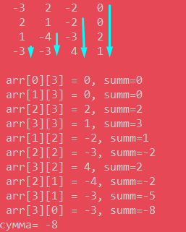
а[0][0] | а[0][1] | а[0][2] | а[0][3]
а[1][0] | а[1][1] | а[1][2] | а[1][3]
а[2][0] | а[2][1] | а[2][2] | а[2][З]
а[3][0] | а[3][1] | а[3][2] | а[3][3]

Slide 16

ПРИКЛАД №5
?
Знайти суму елементів заштрихованої частини матриці
а[0][0] | а[0][1] | а[0][2] | а[0][3]
а[1][0] | а[1][1] | а[1][2] | а[1][3]
а[2][0] | а[2][1] | а[2][2] | а[2][З]
а[3][0] | а[3][1] | а[3][2] | а[3][3]

Slide 17
int summ = 0, ij = 0;
for (int j = n - 1; j >= 0; j--) {
for (int i = ij; i < n/2; i++) {
summ += arr[i][j];
printf("\narr[%d][%d]=%d, суммa =%d", i, j, arr[i][j], summ);
}
ij++;
}
ij = n-1;
for (int j =0; j <n/2; j++) {
for (int i = ij; i >=n / 2; i--) {
summ += arr[i][j];
printf("\narr[%d][%d]=%d, суммa =%d", i, j, arr[i][j], summ);
}
ij--;
}
printf("\nсуммa= %d", summ);

Slide 18
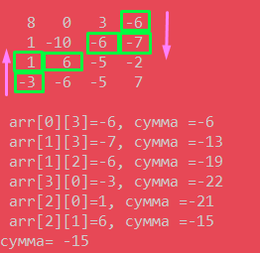
а[0][0] | а[0][1] | а[0][2] | а[0][3]
а[1][0] | а[1][1] | а[1][2] | а[1][3]
а[2][0] | а[2][1] | а[2][2] | а[2][З]
а[3][0] | а[3][1] | а[3][2] | а[3][3]

Slide 19
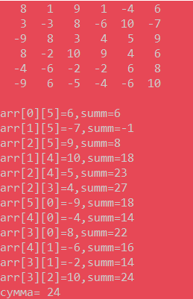
а[0][0] | а[0][1] | а[0][2] | а[0][3] | а[0][4] | а[0][5]
а[1][0] | а[1][1] | а[1][2] | а[1][3] | а[1][4] | а[1][5]
а[2][0] | а[2][1] | а[2][2] | а[2][З] | а[2][4] | а[2][5]
а[3][0] | а[3][1] | а[3][2] | а[3][3] | а[3][4] | а[3][5]
а[4][0] | а[4][1] | а[4][2] | а[4][3] | а[4][4] | а[4][5]
а[5][0] | а[5][1] | а[5][2] | а[5][3] | а[5][4] | а[5][5]

Slide 20
ПРИКЛАД №6
?
Дана матриця розміру M × N (M і N - парні числа). Поміняти місцями ліву верхню і праву нижню чверті матриці.

Slide 21
а[0][0] | а[0][1] | а[0][2] | а[0][3] | а[0][4] | а[0][5]
а[1][0] | а[1][1] | а[1][2] | а[1][3] | а[1][4] | а[1][5]
а[2][0] | а[2][1] | а[2][2] | а[2][З] | а[2][4] | а[2][5]
а[3][0] | а[3][1] | а[3][2] | а[3][3] | а[3][4] | а[3][5]

Slide 22
const int n = 6; const int m = 4;
int arr[m][n];
printf("\n");
for (int i = 0; i < m; i++)
for (int j = 0; j < n; j++)
arr[i][j] = rand() % 20 - 10;
for (int i = 0; i < m; i++) {
for (int j = 0; j < n; j++)
printf("%4d", arr[i][j]);
printf("\n");
}
int tmp;
for (int i = 0, ii=m/2; i < m/2; i++,ii++)
for (int j = 0, jj = n / 2; j < n / 2; j++,jj++) {
tmp = arr[i][j];
arr[i][j] = arr[ii][jj];
arr[ii][jj]=tmp;
}
printf("\n--------------------------------\n");
for (int i = 0; i < m; i++) {
for (int j = 0; j < n; j++)
printf("%4d", arr[i][j]);
printf("\n");
}

Slide 23
